Slide 1
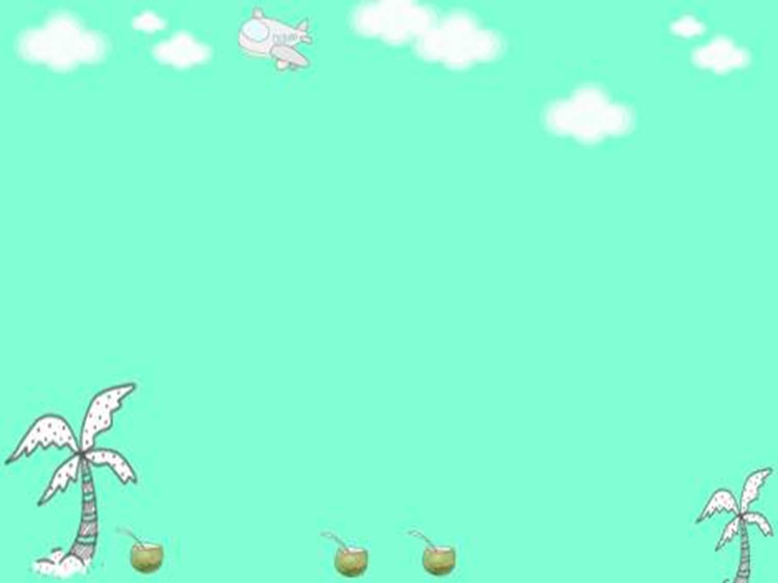
PHÒNG GIÁO DỤC VÀ ĐÀO TẠO QUẬN LONG BIÊN
TRƯỜNG MẦM NON HOA SỮA
GIÁO ÁN
PHÁT TRIỂN THẨM MỸ
- Đề tài: Vẽ đồ dùng học tập
- Người dạy: Nguyễn Thị Phúc Hậu

Slide 2
Hoạt động nhóm

Slide 3
Quan sát tranh và nhận xét tranh mẫu

